Slide 1
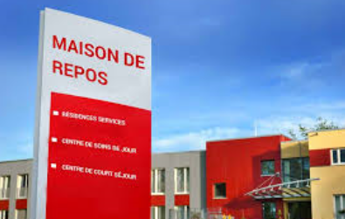

La nouvelle règlementation européenne sur la protection des données à caractère personnel (RGPD) – Un véritable défi pour toutes les organisations.
08/02/2018

Slide 2
Agenda
Contexte
Le champ d’application
Les acteurs clefs
Synthèse
Les fuites de données – pas seulement un risque théorique
La situation des maisons de repos
Les obligations
La méthodologie BDO
La nouvelle autorité de contrôle
Conclusions

Slide 3

CONTEXTE
Règlement général sur la protection des données (RGPD)
25 Mai 2018
Personne concernée (Data subject)
Sous-traitant (Processor)
Responsable de traitement
(Controller)
“Toute information relative à un individu identifié ou identifiable sur base de certaines caractéristiques”.

Slide 4
LE CHAMP D’APPLICATION - DEFINITIONS
Le règlement s’applique aux personnes morales ou physiques qui traitent des données à caractère personnel (article 2 RGPD). Traitement : toute opération ou tout ensemble d'opérations effectuées ou non à l'aide de procédés automatisés et appliquées à des données ou des ensembles de données à caractère personnel, telles que la collecte, l'enregistrement, l'organisation, la structuration, la conservation, l'adaptation ou la modification, l'extraction, la consultation, l'utilisation, la communication par transmission, la diffusion ou toute autre forme de mise à disposition, le rapprochement ou l'interconnexion, la limitation, l'effacement ou la destruction (article 4.2 RGPD). Données personnelles : toute information se rapportant à une personne physique identifiée ou identifiable (ci-après dénommée «personne concernée»); est réputée être une «personne physique identifiable» une personne physique qui peut être identifiée, directement ou indirectement, notamment par référence, tel qu'un nom, un numéro d'identification, des données de localisation, un identifiant en ligne, ou à un ou plusieurs éléments spécifiques propres à son identité physique, physiologique, génétique, psychique, économique, culturelle ou sociale identifiant (article 4.2 RGPD). Données sensibles : données à caractère personnel qui révèle l'origine raciale ou ethnique, les opinions politiques, les convictions religieuses ou philosophiques ou l'appartenance syndicale, ainsi que le traitement des données génétiques, des données biométriques aux fins d'identifier une personne physique de manière unique, des données concernant la santé ou des données concernant la vie sexuelle ou l'orientation sexuelle d'une personne physique + données à caractère personnel relatives aux condamnations pénales et aux infractions (articles 9 et 10 RGPD).

Slide 5
LES TROIS ACTEURS CLEFS - DEFINITIONS
Responsable de traitement (controller): la personne physique ou morale, l'autorité publique, le service ou un autre organisme qui, seul ou conjointement avec d'autres, détermine les finalités et les moyens du traitement; lorsque les finalités et les moyens de ce traitement sont déterminés par le droit de l'Union ou le droit d'un État membre, le responsable du traitement peut être désigné ou les critères spécifiques applicables à sa désignation peuvent être prévus par le droit de l'Union ou par le droit d'un État membre (article 4.7 RGPD). Sous-traitant (processor): la personne physique ou morale, l'autorité publique, le service ou un autre organisme qui traite des données à caractère personnel pour le compte du responsable du traitement (article 4.8 RGPD). Personne concernée : personne physique identifiée ou identifiable (article 4.1 RGPD).

Slide 6
SYNTHESE GDPR
Sanctions
En cas de violation de la vie privée et de la protection des données
4% des revenus
20 Millions Euro
Par la Commission vie privée
Contrôle des données
L’individu reprend le contrôle
Sur le traitement
Registre des activités de traitement
Pour quelle finalité
Protection des données
Analyse d’impact (DPIA)
Mise en œuvre obligatoire de mesures de sécurité
Sensibilisation des employés
Aspect juridique
Revue des contrats avec les fournisseurs
Notification obligatoire en cas de fuite de données
Informations aux individus
Délégué à la protection des données
Fonction obligatoire pour certains entreprises
Lien avec la Commission Vie Privée
Possibilité d’externaliser cette fonction

Slide 7

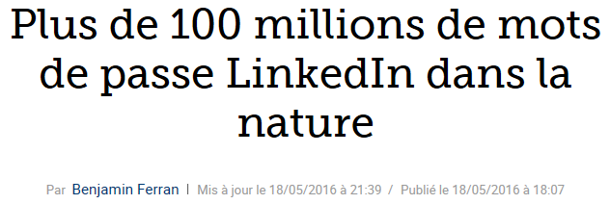
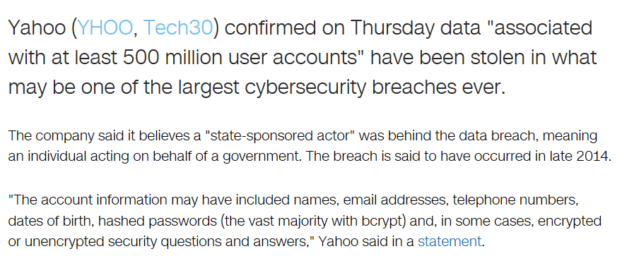
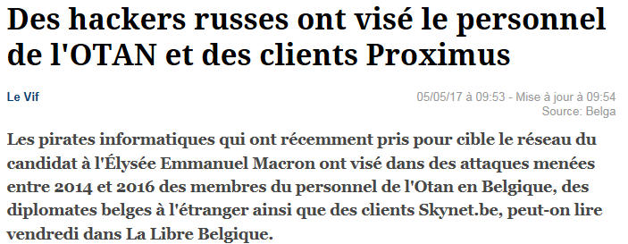

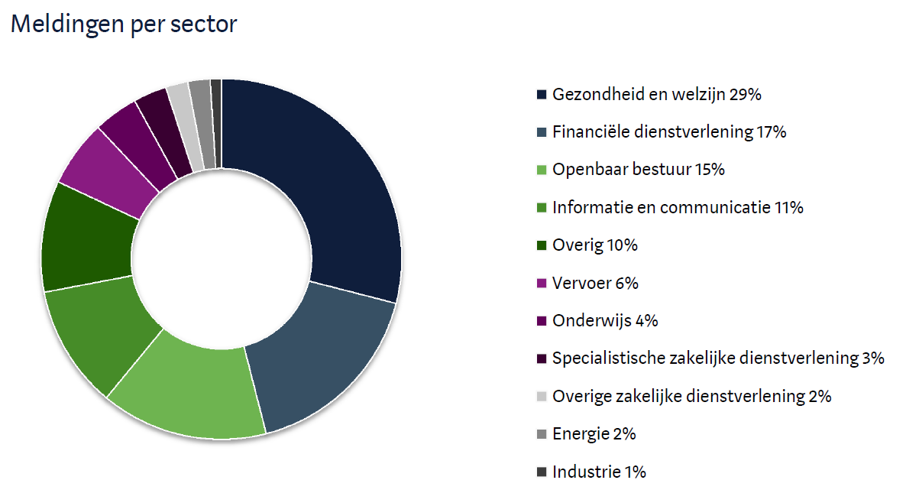


LES FUITES DE DONNEES – PAS SEULEMENT UN RISQUE THEORIQUE…
Les réseaux Internet d'Ecolo piratés, Georges Gilkinet était visé
Une nouvelle cyberattaque d'ampleur se répand dans le monde

Slide 8
LA SITUATION DES MAISONS DE REPOS
Les maisons de repos sont considérées comme des responsables de traitement. Quelles sont les données à caractère personnel qui sont traitées par les maisons de repos? Données à caractère personnel des patients Dossier de soins Dossier administratif (qui inclus parfois également des données des membres de la famille des habitants) Dossier médical (souvent dossier papier) Données à caractère personnel des employés (employés administratifs et personnel médical) Toutes les données sont considérées comme des données à caractère hautement personnel concernant des personnes vulnérables (donc des analyses d’impact doivent être effectués, et des mesures de protection/mesures de sécurité adéquates doivent être mises en place). ➔ La nomination d’un délégué à la protection des données (DPO) est requise. Systèmes informatiques (software) principales (suivant priorité à sécuriser): Dossier habitant / patient Administration (tarification & facturation) Personnel – ressources humaines Planification Comptabilité

Slide 9
LA SITUATION DES MAISONS DE REPOS
Sous-traitants (fournisseurs – prestataires externes): Secrétariat social Informatique Gestion de systèmes Fournisseurs des systèmes ➔ Les contrats doivent être mis à jour pour être conforme au RGPD. Les médecins sont également responsables de traitement par rapport à leurs propres dossiers médicaux. Les paramédicaux sont responsables de traitement ou pas dépendant de s’ils ont un contrat de travail ou non (employés ou indépendants).

Slide 10
QUELLES SONT LES DIFFERENTES OBLIGATIONS PREVUES PAR LE REGLEMENT ?
  Organisationnelles
Registre des activités de traitement
Article 30 GDPR
Notification en cas de fuite de données
Articles 33 et 34 GDPR
Nomination d’un DPO
Article 37 GDPR
  Techniques
Analyse d’impact (DPIA)
Article 35 GDPR
Mesures de sécurité
Article 32 GDPR
  Juridiques
Politique de protection des données (privacy policy)
Article 5 GDPR
Contrats avec les tiers
Article 28 GDPR
Information aux individus (privacy notice)
Article 13 GDPR

Slide 11
1. POLITIQUE DE PROTECTION DES DONNEES ET PROGRAMME DE SENSIBILISATION
Politique de protection des données – ARTICLE 5 du RGPD
► Une politique de protection des données est un document qui explique les différentes méthodes utilisées pour recueillir, gérer et utiliser les informations des individus. ► Message du management concernant l’importance de la protection des données ► Que signifie la protection de la vie privée pour l’organisation? Contexte internationale, activités spécifiques, et conséquences sur la protection des données, responsable de traitement ou sous-traitant ► Lignes de conduites concrètes pour l’organisation et les employés ► Délégué à la protection des données
Programme de sensibilisation
► Communication concernant les principes de protection des données, que faire et que ne pas faire? ► Le plus difficile à contrôler : le comportement des gens ► Pour qui? D’abord pour le management, ensuite pour les employés qui sont en contact avec des données à caractère personnel ► Comment? Films, e-learning, sessions de sensibilisation ► Sensibilisation continue ► En combinaison avec formation relative à la cyber-sécurité : cryptolocker, mot de passe, etc.

Slide 12
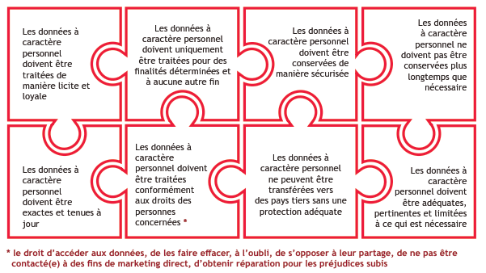
1. POLITIQUE DE PROTECTION DES DONNES ET PROGRAMME DE SENSIBILISATION
Les organisations doivent instaurer une politique relative à la confidentialité des données, qui décrit la manière dont elles collectent, utilisent et traitent les données à caractère personnel.
Cette politique doit reposer sur les huit principes contenus dans le GDPR :

Slide 13
2. REGISTRE DES ACTIVITES DE TRAITEMENT
Registre des données – ARTICLE 30 du RGDP
La mise en place d’un registre des données permet de se faire une première idée de la quantité de données à caractère personnel dont dispose l’organisation. Ce registre doit être établi et tenu à jour pour toutes les catégories d’activités de traitement de données à caractère personnel effectuées par l’organisation. Les éléments importants à renseigner pour les données à caractère personnel identifiées sont les suivants : ► la nature et la finalité du traitement ainsi que sa base légale ► les catégories de personnes concernées ► l’endroit (les systèmes/applications) où les données sont tenues à jour ► l’identité des personnes qui collectent et tiennent à jour les données ► les détails au sujet des transferts de données et de leur finalité ► les durées de conservation des données
Une fois ce registre créé, il convient de contrôler que les huit principes relatifs à la protection des données sont respectés pour les données à caractère personnel identifiées. À cette fin, les questions suivantes doivent être posées : ► Quelle est la finalité du traitement des données ? Est-elle justifiée ? ► Avons-nous demandé le consentement de la personne concernée (ou disposons-nous d’une autre base légale) et l’avons-nous informée en toute transparence de la manière dont nous allons utiliser ses données ? ► Avons-nous effectivement besoin de toutes ces données et ne tenons-nous à jour que celles qui sont nécessaires pour atteindre nos objectifs ? ► Comment veillons-nous à ce que les données restent exactes et à jour ? ► Pendant combien de temps tenons-nous les données à jour ? Est-ce nécessaire ?

Slide 14
2. REGISTRE DES ACTIVITES DE TRAITEMENT
Mon entreprise ou organisation compte moins de 250 employés
Dois-je tenir un registre ?
NON
Oui, c'est obligatoire
OUI
Je traite des catégories particulières de données ou de données relatives à des condamnations pénales et des infractions
OUI
Le traitement comporte un risque*
NON
OUI
Le traitement est fréquent (pas occasionnel)
NON
OUI
Non, c'est facultatif
(recommandé)
NON
* C.à.d. le traitement est susceptible de comporter un risque pour les droits et libertés des personnes concernées
source : Commission de la Protection de la Vie Privée

Slide 15
3. DATA PRIVACY IMPACT ASSESSMENTS (DPIA)
Data Privacy Impact Assessments (DPIA’s) – ARTICLE 35 du RGPD
Le Groupe 29 a déterminé les critères déclenchant une analyse d’impact : ► Données sensibles telles que définies par le GDPR ► Profiling ► Décision automatisée avec un effet juridique ou un effet similaire ► Surveillance systématique ► Traitement de données à grande échelle ► Combinaison de base de données ► Données concernant des personnes vulnérables ► Utilisation de nouvelles technologies ► Lorsque le traitement empêche les individus d’exercer leurs droits A quel niveau les mesures de sécurité doivent-être elles mises en place ? ► Politiques et procédures en matière de sécurité ► Protection des applications et de l’Active Directory ► Protection de l’infrastructure informatique ► Protection physique

Slide 16
4. MISE EN ŒUVRE DE MESURES DE SÉCURITÉ
MISE EN ŒUVRE DE MESURES DE SÉCURITÉ – ARTICLE 32 du RGPD
Le règlement parle de « mesures techniques et organisationnelles appropriées ». Obligation d’implémenter des mesures de sécurité en adéquation avec la criticité des données telles que définies dans l’analyse d’impact Que faire? Installer un équilibre entre la criticité des données et les mesures de sécurité Un niveau “approprié” = notion subjective. Auto-détermination et documentation de la portée. En cas de fuite de données, l’organisation devra justifier les mesures de sécurité implémentées au préalable afin éviter les incidents. Les mesures de sécurité consistent généralement en une combinaisons de mesures techniques, informatiques et organisationnelles : Politique de sécurité: RH Procédures pour la gestion des utilisateurs: RH & IT Sécurité des applications : IT & business Active Directory: IT IT infrastructure : IT Gestion des accès physiques : facilities manager Comment? En déterminant les mesures de façon conjointe avec le business, l’IT, les RH, et facilities. Assurer la coordination avec un responsable de projet.

Slide 17
4. LES MESURES DE SECURITE GENERALEMENT NON APPLIQUEES
Politiques et procédures: Pas de lignes directrices clairement définies pour les différents employés (sensibilisation) Gestion inadéquate des utilisateurs (procédures RH – In/Out) Mots de passe & Active Directory: Mots de passe connus par le service IT et faiblesse des mots de passe Parties externes: trop d’accès & forte dépendance Mauvaises gestion des rôles et des profils utilisateurs Journaux d’audit (logs) non activés Infrastructure Absence de mise à jour Plan de continuité et de reprises des activités insuffisant Sécurité physique Beaucoup sur papier Accès physiques non suffisamment sécurisé (traçabilité des accès) Archives et dossiers dans des zones non sécurisées Surveillance caméra Photos inhabitants

Slide 18
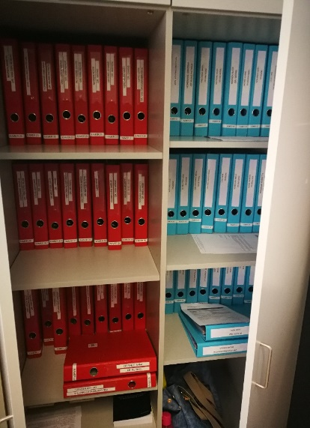
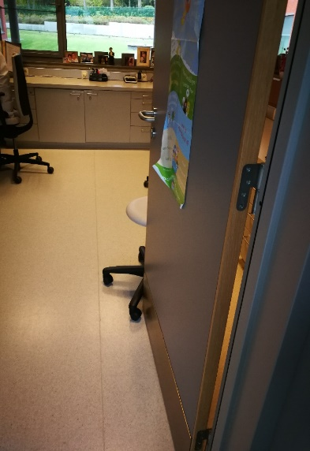
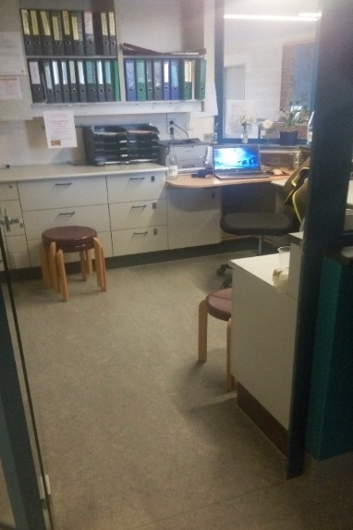
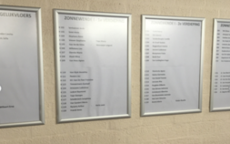
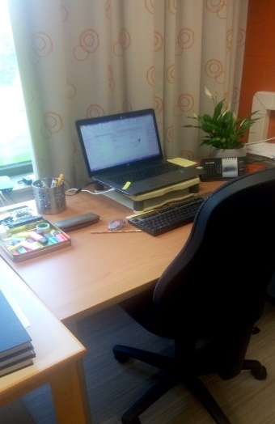
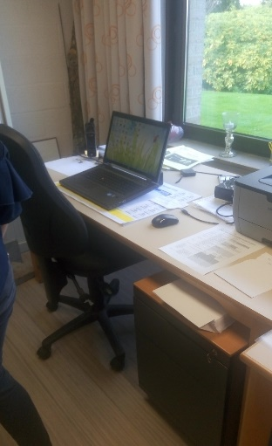
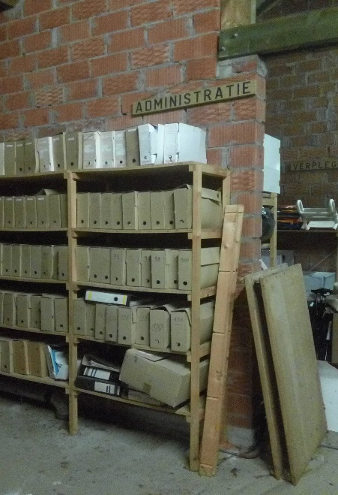
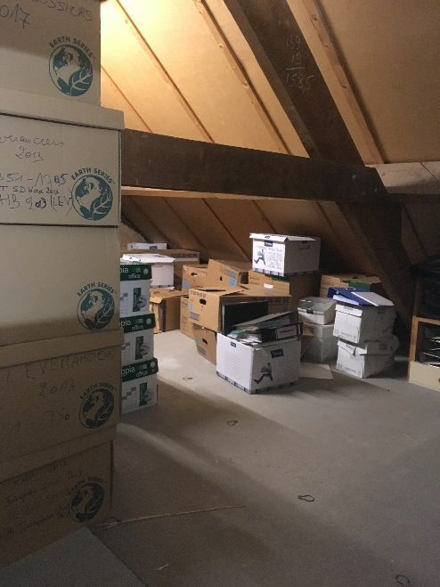
4. Les mesures de sécurité généralement non appliquées
Liste des habitants à l’accueil (pas de consentement)
Dossiers médicaux dans des armoires non fermées à clefs
Postes infirmiers ouverts et sans surveillance
Archives non fermées/sécurisées
Pas suffisamment de sensibilisation concernant la fermeture des postes de travail/applications avec des données sensibles

Slide 19
5. ADAPTATION DES CONTRATS
Adaptation des contrats (processor agreements) – ARTICLE 28 du RGPD
Adaptation des clauses contractuelles entre les responsables de traitement et les sous-traitants (fournisseurs) ; contrats qui doivent définir l’objet et la durée du traitement, la nature et la finalité du traitement, le type de données à caractère personnel et les catégories de personnes concernées, et les obligations et les droits du responsable de traitement. Contexte : Le GDPR impose au responsable du traitement (qui détermine les finalités et les moyens du traitement) et au sous-traitant (qui agit pour le compte du responsable du traitement) de conclure un accord écrit dont le contenu est prescrit par le GDPR et qui définit clairement les rôles et les responsabilités de chacun en matière de protection des données. Nouveauté du GDPR: les sous-traitants assument une plus grande responsabilité vis-à-vis du traitement des données à caractère personnel. Ils peuvent donc également se voir infliger des amendes et devoir octroyer des compensations. En cas de fuite de données, les sous-traitants sont tenus d’en informer au plus vite les responsables du traitement (les clients concernés). Que faire? Vérifier l’existence éventuelle de sous-traitants qui traitent des données (hébergeurs de données, secrétariat social, imprimeur, …) ; Si des sous-traitants sont identifiés : Vérifier les contrats et s’assurer qu’ils reprennent des clauses adéquates (voir article 28 du RGPD) ; Si aucun processeur de données n’est identifié : il faut documenter. Comment? Interviews ou workshop avec le département des achats, des RH et le département juridique Revue des contrats.

Slide 20
6. INFORMATIONS AUX INDIVIDUS - PRIVACY NOTICES
Déclarations de confidentialité (privacy notices) – ARTICLE 13 du GDPR
Adapter la communication avec les différents intéressés (travailleurs, clients, etc.) de façon transparente : L’information collectée, la durée du traitement, le transfert à des tiers, les droits des personnes concernées, … Contexte : Les données à caractère personnel doivent être traitées de manière licite et loyale ; Les données à caractère personnel doivent uniquement être traitées pour des finalités déterminées et à aucune autre fin. Obligation d'informer les parties intéressées au moment de la collecte des données. Que faire ? Pour les données personnelles identifiées : Quelle est la raison pour le traitement des données ? Est-ce justifié ? Avons-nous obtenu le consentement de l’individu ? (ou autre base légale) Existe-t-il des privacy notices? Si oui, vérifier qu’elles contiennent les différents éléments requis par les articles 13 et 14 du GDPR. Sinon, prévoir la communication adaptée. Comment? Interview ou workshop avec le département des achats, des RH et le département juridique.

Slide 21
7. NOTIFICATION DES VIOLATIONS
Notifications des violations – ARTICLE 33 & 34 du RGPD
Les violations de données à caractère personnel devront être notifiées à la Commission vie privée. En cas de violation, le responsable du traitement/le sous-traitant devra être en mesure de prouver qu’il respecte les dispositions du GDPR et que les mesures adéquates ont été prises afin de protéger les données à caractère personnel de manière suffisante et d’éviter les fuites de données. Que faire? Mettre en place une procédure de gestion des incidents ainsi qu’un registre (système) qui s’y rapporte pour : L’identification des incidents (brèches et violations): la législation est floue en ce qui concerne les efforts exigés en terme de détection des incidents (exemple : un suivi de sécurité des activités du réseau?) Enregistrement des incidents survenus dans le système interne et analyse des incidents : Que s’est-il passé ? Quelles sont les données personnelles visées et les personnes atteintes ? Réponse aux incidents: mettre en place des actions correctrices. Evaluation de la criticité des incidents. Notification à la Commission Vie Privée en fonction de la criticité de l’incident (notion assez subjective) : Que s’est-il passé? Quelles sont les données personnelles visées et les personnes atteintes ? Réponse aux incidents: mettre en place des actions correctrices. Comment la brèche a-t-elle pu se produire? Quelles mesures étaient en place ? Quelles mesures sont prises pour éviter que cela ne se reproduise ? Le registre des incidents peut être exigé par la Commission vie privée. Comment? Mettre en place un système similaire à celui actuellement utilisé par les conseillers en sécurité.

Slide 22
8. DATA PROTECTION OFFICER
Data Protection Officer – ARTICLE 37 du RGPD
Obligation de nommer un Data Protection Officer (DPO) en charge de s’assurer du respect des dispositions du GDPR au sein de l’organisation. Pour qui? Les organisations de taille significatives ou qui traitent des données personnelles critiques La fonction de DPO est également conseillé au titre de bonne pratique pour les autres organisations. Que faire? Assurer la conformité avec la législation. L’identité du DPO doit être connu des individus et de la Commission vie privée. Point de contact de la Commission vie privée Peut être contacté pour des demandes d’informations. Signale les violations de données à la Commission vie privée. Le profil de la fonction? Capable de rapporter à la direction en tout indépendance ; Semblable à la fonction de conseiller en sécurité ; Fonction transversale en lien avec l’IT, le juridique, les RH et le business. Fonction souvent externalisée en raison de cette transversalité et de l’indépendance requise.

Slide 23
8. DATA PROTECTION OFFICER – MISSIONS
Le DPO doit veiller à la conformité à l’égard du GDPR, par conséquent, il doit effectuer ce qui suit :
En relation avec la conformité: Politiques de protection des données et organisation de séances de sensibilisation ; Suivi des accords avec les fournisseurs ; Mise à jour du registre des données à caractère personnel ; Privacy Impact Assessments (PIA’s) pour les éventuelles nouvelles données sensibles recensées ; Notification à la Commission Vie Privée en cas de violation des données. Fonction traditionnelle du Conseiller en sécurité Tenir à jour le plan de sécurité et suivre la mise en œuvre des mesures de sécurité ; Assurer le suivi de la politique de sécurité en ce compris la gestion des accès physiques ; Répondre aux questions liées à la sécurité des données personnelles des assurés ; Examiner les plaintes des assurés ; Rapporter ces différents aspects à la direction. Autres missions : Vérifier par échantillonnage les accès des employés et des tiers ; Vérifier par échantillonnage les clauses de confidentialité dans les contrats ; Vérifier les accès « non désirés » aux dossiers des assurés.

Slide 24
La méthodologie utilisée pour une mise en conformité

Slide 25
La méthodologie utilisée pour une mise en conformité
  PHASE 1
  Réunion avec le responsable IT
  Informations générales sur les activités et l’IT
  Informations sur l’infrastructure
  Prise de contacts avec d’autres personnes ressources
  PHASE 2
    Réunions avec les acteurs de terrain
    Mise en place du registre des données
    Inventaires des mesures organisationnelles et du niveau de maturité
  PHASE 3
  Revue de contrats et de procédures
  Détermination des données critiques
  PHASE 4
  Mise en oeuvre des mesures (AS IS vs. TO BE)
  En fonction des risques et des priorités
Understanding Business & IT
Business assessment
Legal Track
    Réunions avec l’IT
    Inventaires des mesures techniques et du niveau de maturité
  Pour les données critiques
  Analyse d’écart entre les mesures et la criticité des données
Technical assessment
Data privacy impact assessments
TO BE & PLAN

Slide 26

DU CHATON AU TIGRE : LA NOUVELLE AUTORITE DE CONTRÔLE
Le défi d'assurer une protection élevée des données aux citoyens dans notre société de plus en plus numérisée et mondialisée a conduit le législateur européen à adopter récemment le Règlement général sur la protection des données («GDPR»). Sachant que la création de nouveaux droits et obligations n'est pas suffisante, le GDPR oblige les États membres à réformer leurs autorités de contrôle existantes afin d'assurer la bonne application des nouvelles règles. La nouvelle « Autorité de protection des données » belge entre en scène.
En vertu du projet de loi, l’ «ancienne» Commission de la protection de la vie privée renaîtra en tant que «Autorité de protection des données» («DPA»). La raison d'être de ce changement est double: aligner sa dénomination avec la terminologie du GDPR et mieux refléter la portée réelle de ses compétences. Non seulement la nouvelle et indépendante DPA maintiendra le rôle consultatif de son prédécesseur, mais elle sera également investi de vastes pouvoirs d'enquête, lui donnant les «dents» nécessaires pour assurer le respect du GDPR.

Slide 27
DU CHATON AU TIGRE : LA NOUVELLE AUTORITE DE CONTRÔLE
Pour mieux permettre à la DPA de remplir son rôle nouvellement attribué, elle sera divisée en cinq corps:
Le Comité Exécutif
Le Secrétariat central
Le Centre du savoir
Le Service d'inspection, un nouvel organe investi du pouvoir d'enquêter auprès des organisations. Les pouvoirs d'enquête du service sont très larges et comprennent la possibilité d'organiser des auditions, de mener des examens sur place et de saisir des biens et des documents.
La Chambre des Litiges agira en tant qu'organe judiciaire / administratif de la DPA.
(...)
Mais quel sera l'impact de ces changements clés sur les citoyens et les organisations? Tout d'abord, le projet de loi permet aux personnes physiques et morales de déposer des plaintes auprès de la DPA. Une telle plainte peut déclencher une enquête par le service d'inspection. Non seulement le service d'inspection dispose de pouvoirs d'enquête très larges, mais il peut aussi prendre des mesures temporaires, comme l'obligation pour l'organisation de geler toutes les activités de traitement pendant trois mois et plus. Le rapport de l'enquête peut ensuite être porté devant la Chambre des litiges. En raison de ses compétences étendues, la Chambre des litiges peut décider de classer l'affaire, donner un avertissement, obliger l'organisation à prendre certaines mesures, imposer une amende administrative et ainsi de suite. Cependant, toutes les plaintes déposées avant l'entrée en vigueur de la loi de réforme, mais toujours pendantes, seront traitées selon les anciennes procédures. Enfin, pour assurer la sécurité judiciaire, le projet de loi stipule clairement que toutes les autorisations de traitement antérieures délivrées par les comités sectoriels, qui seront supprimés, resteront valides.
Avec l'arrivée du GDPR, tout le paysage de la protection des données changera, et avec lui, la Commission belge de la protection de la vie privée telle que nous la connaissons. Le futur DPA aura plus de compétences afin de protéger véritablement les droits des citoyens et de réprimander les organisations qui ne les défendent pas.

Slide 28
Conclusions
Full compliance?
Pas de réel ‘big-bang’ – approche graduelle
Principe de responsabilité – à vous de prouver votre bonne foi!
Approche intégrée
Prenez une cyber-assurance!

Slide 29

Koen.Claessens@bdo.be
0497/51.53.83
Marie.Geens@bdo.be
0497/51.53.83

